Slide 1

Observer Pattern
21.05.13
1

Slide 2
Observer Pattern
Agenda
Problem
Lösung: Observer Pattern
Variationen
Übung/Beispiel
Vor- und Nachteile
21.05.13
2

Slide 3

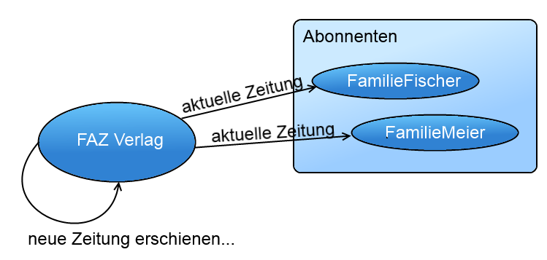
Observer Pattern: Problem
21.05.13
3

Slide 4
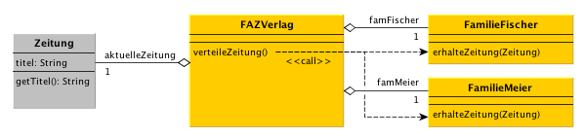
Observer Pattern: Problem
Klassendiagramm
21.05.13
4

Slide 5
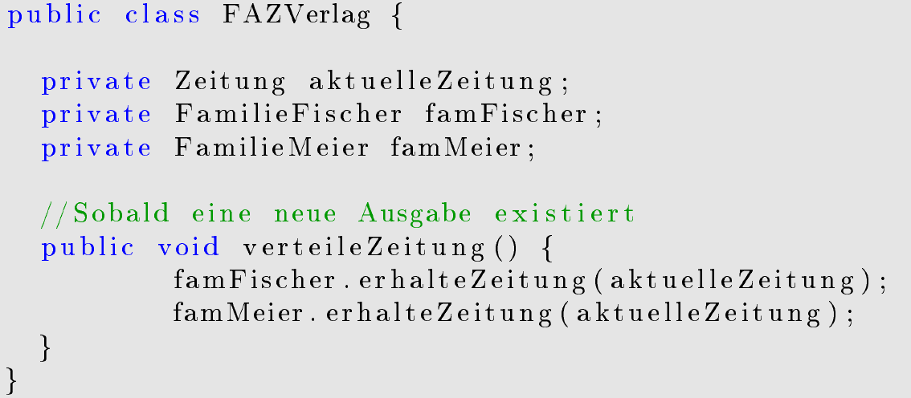
Observer Pattern: Problem
Simpler Java-Code
Nachteile?
21.05.13
5
Notes:
Nachteile:
Enge Verbindung zwischen FAZVerlag und Abonnenten
Erweiterbarkeit stark eingeschränkt!
Abonnement bestellen oder abbestellen während der Laufzeit nicht möglich!

Slide 6
Observer Pattern: Problem
Nachteile:
Enge Verbindung zwischen „FAZVerlag“ und „Abonnenten“
Erweiterbarkeit stark eingeschränkt!
Abonnement bestellen oder abbestellen während der Laufzeit nicht möglich!
21.05.13
6

Slide 7



Observer Pattern: Lösung
„Definiere eine 1-zu-n-Abhängigkeit zwischen Objekten,
so dass die Änderung des Zustands eines Objekts dazu führt,
das alle abhängigen Objekte benachrichtigt und automatisch aktualisiert werden.“ ([GoF], Seite 287)
21.05.13
7

Slide 8
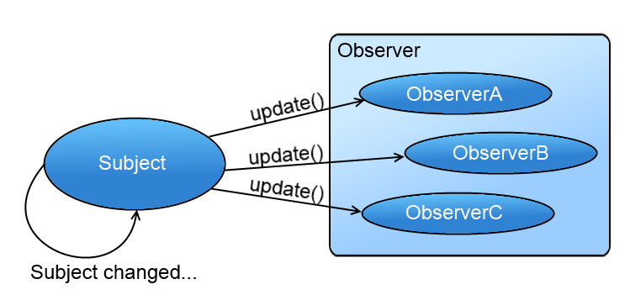
Observer Pattern: Lösung
21.05.13
8

Slide 9
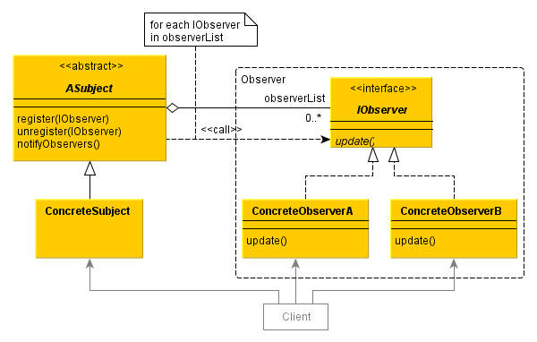
Observer Pattern: Lösung
21.05.13
9

Slide 10
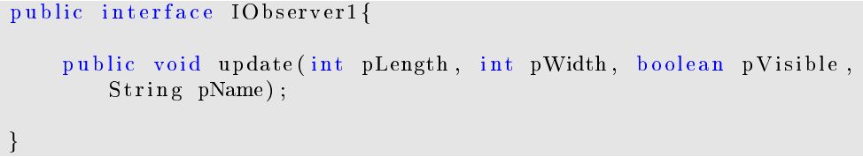


Observer Pattern: Variationen
Push-Modell
update()
Observer benötigt keine Informationen über Subjekt -> Starke Entkopplung
Nicht jeder Observer benötigt alle/die selben Parameter!
Bei Erweiterung müssen alle Observer angepasst werden
21.05.13
10

Slide 11
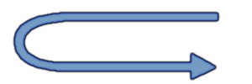
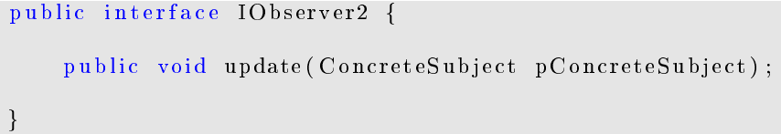
Observer Pattern: Variationen
Pull-Modell
update()
Getter
Jeder Observer holt sich per Getter nur die benötigten Informationen.
Bei mehreren Subjekten: Eindeutig von welchem Subjekt!
Kann ineffizient werden, da Observer herausfinden muss was sich konkret verändert hat.
21.05.13
11

Slide 12
Observer Pattern: Variationen
Pull oder Push?
Merke:
Weiß das Subjekt…
… von den Anforderungen der Observer Push-Modell
… nichts über die Observer Pull-Modell
21.05.13
12

Slide 13
Observer Pattern: Übung/Beispiel
Übung: Klassendiagramm mit Observer Pattern!
21.05.13
13

Slide 14
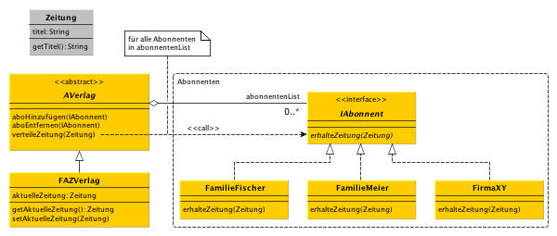
Observer Pattern: Übung/Beispiel
Übung: Lösung
21.05.13
14

Slide 15
Observer Pattern: Vor und Nachteile
Vorteile
Zustandskonsistenz
Modularität
Wiederverwendbarkeit
Nachteile
Aktualisierungszyklen
Abmeldung vom Observer
21.05.13
15

Slide 16
Model-View-Presenter

Slide 17
Übersicht
Einführung
Aufbau einer MVP-Anwendung
Konkrete Problemstellung
Mögliche Lösung
Vor und Nachteile
Fazit
21.05.13
17

Slide 18
Was ist Model-View-Presenter?
Weiterentwicklung von MVC
Von Taligant und IBM entwickelt
Weiterentwickelt durch Martin Fowler
Keine genaue Definition
21.05.13
18

Slide 19
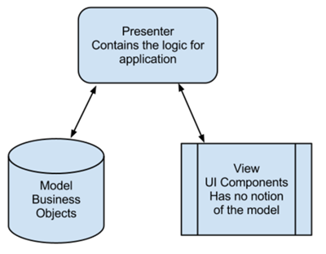
Unterschied zu MVC
Der Presenter ist einziges Bindeglied von Model und View -> View kennt Model nicht
21.05.13
19

Slide 20
Die zwei MVP-Arten
Supervising Controller
Aktive Datensynchronisation der View
Synchronisationsaufwand des Presenters (bzw. Controller) wird minimiert
21.05.13
20

Slide 21
Die zwei MVP-Arten
Passive View
Reduzierung der Programmlogik auf ein Minimum
Handler der GUI-Elemente werden in den Presenter ausgelagert
21.05.13
21

Slide 22
Wird betrachten nur die Implementierung mit passiver View
21.05.13
22

Slide 23
Aufgabe: Model
Bereitstellung von Daten
Schnittstelle(n) für Datenzugriff
Das Model kann auch nur Proxy auf die Daten sein
Kapselung der Daten
Enthält die Geschäftslogik
21.05.13
23

Slide 24
Aufgabe: Der Presenter
Bindeglied zwischen Model und View
Interpretation von Benutzereingaben (Verwendung: passive View)
…
Modifikation des Models
Aktualisierung der View
21.05.13
24

Slide 25
Aufgabe: Die View
Eingabeelemente
Ausgabeelemente
Bereitstellung von GUI-Elementen für Interkation mit Benutzer
21.05.13
25

Slide 26
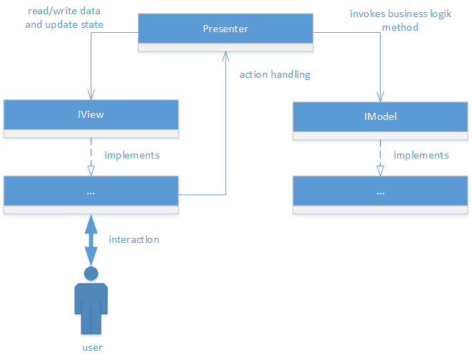
Möglicher MVP-Aufbau
21.05.13
26

Slide 27

konkrete Problemstellung
Implementierung eines virtuellen Geldbeutels
21.05.13
27

Slide 28
Geldbetrag zwischen 0-100 € speichern
Mehrere GUIs besitzen
Was soll unsere Anwendung können?
Um weitere Geldbeutel erweiterbar sein
21.05.13
28

Slide 29
Wie gehen wir vor?
1. Interfaces festlegen
View
Model
21.05.13
29

Slide 30
Was muss unsere View können?
Aktuellen Geldbetrag anzeigen
Betragsänderungen durch Benutzer entgegen nehmen
Bereitstellung von Methoden für das Action-Handling durch den Presenter
21.05.13
30

Slide 31
Was muss unser Model könnnen?
Geldbetrag speichern
Aktuellen Geldbetrag vermitteln
Benachrichtigung des Presenters über Betragsänderungen
21.05.13
31

Slide 32
2. Presenter definieren
Benutzereingaben durch die View interpretieren -> Bereitstellung von Handlern
Anzeige des aktuellen Geldbetrags des Models in der View
21.05.13
32

Slide 33
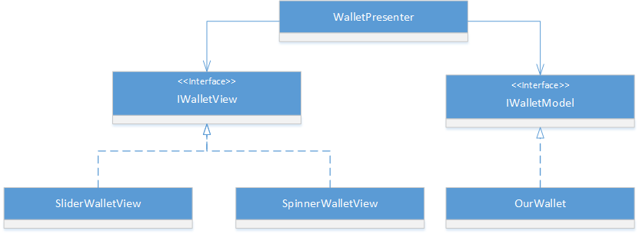
Klassendiagramm einer möglichen Lösung
21.05.13
33

Slide 34
Vorteile
Komponten/Module sind austauschbar
Testen der Anwendung vereinfacht ( bessere Wartbarkeit)
Einfach erweiterbar
Klare Aufgabenteilung der Komponenten
21.05.13
34

Slide 35
Nachteile
Hoher Designaufwand
Nicht auf jedes Szenario anwendbar
Je nach Implementierungsart:
Erklärung noch
höherer Resourcenaufwand
21.05.13
35

Slide 36
(Subjektives) Fazit
kleine Anwendung
größere Anwendung
Möglicher Einsatz des Patterns muss/sollte bei der Analyse/Designs der Anwendung geprüft werden
21.05.13
36

Slide 37
Und jetzt können noch abschließende Fragen gestellt werden
Z. B. warum ich den blauen Pfeil als Autoform in Powerpoint so gerne mag
21.05.13
37

